Slide 1
普通化学A（上）考试安排
请携带计算器！
时间：2017年1月5日（周四）
上午 8:30—10:30
地点：H4305: 学号 > 16307110240
H4306: 学号 < 16307110240
答疑地点：化学西楼302室
电话：65642779
Email: 岳斌 <yuebin@fudan.edu.cn>
冯磊 <15210220026@fudan.edu.cn>
向远超<15210220019@fudan.edu.cn>

Slide 2
《普通化学A》上
第一章 物质的聚集状态
（气体、液体、溶液、固体）
第二章 原子的电子结构
第三章 化学键和分子结构
第四章 化学热力学初步（上）

Slide 3
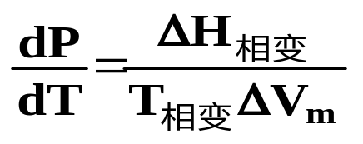

第一章 物质的聚集状态
气体，理想气体方程，实际气体方程
理想气体分压定律： P_{A}V_{总} = n_{A}RT, P_{i} = x_{i} P_{总}
（物质的量有变化的理想混合气体计算）
相变，相平衡，临界状态，平衡蒸气压，相图，相律
溶液，各种浓度的计算，溶解度原理、规律、影响因素，亨利定律，稀溶液4个依数性的概念，非电解质稀溶液依数性的计算，离子溶液的概念，理想双液系的计算
晶体，晶胞、密堆积、正负离子半径比及NaCl、CsCl、ZnS型离子晶体计算（7个晶系，14种布拉维晶格，晶胞结构，配位数，密堆积形式，正离子占据的空隙类型等），金属、离子、共价、分子晶体的特性

Slide 4
第二章 原子的电子结构
1、熟悉四个量子数对核外电子运动状态的描述，熟悉s、p、d原子轨道角函数部分的形状、符号和伸展方向以及电子云角度分布图，了解节面的含义和数目。
2、掌握原子核外电子排布的一般规律及其与元素周期表的联系，根据原子序数判断所属周期和族，判断原子或离子的顺磁性。
3、会从原子半径、电子层结构和有效核电荷（有效核电荷的计算）来了解元素一些性质（原子半径、离子半径、电离能、电子亲合能、电负性、元素的氧化数、元素的金属性和非金属性）的周期性变化规律。

Slide 5
第三章 化学键和分子结构
一、化学键
  1 共价键
  极性键：偶极距、极性分子、非极性分子
  非极性键
  配位键
  2 离子键：晶格能的计算
  3 金属键
  二、共价键理论
  1 价键理论（杂化轨道理论）
  2 分子构型 (价层电子对互斥理论)
  3 分子轨道理论：能级图、轨道式、顺磁性、键级、键长、键能
  三、分子间作用力和氢键：对物质物理性质的影响
  1 分子间作用力
  2 氢键

Slide 6
第四章 化学热力学初步（上）
1. 热力学第一定律：△U = Q + W，正负符号
2. 三种热力学状态函数 U, H , S ,它们之间的相互关系：
H = U +PV 或 △H = △U + △(P V)
3.U, H , S都是状态函数,且均为广度性质.△U, △H, △S由最终状态和起始状态决定,而与变化路径无关,可以用热力学定律进行间接计算.
4.书写热力学方程式要注明物态、温度及反应计量系数.
5.焓定义为H = U +PV,绝对值无法直接测定.但体系的焓变△H 可由等压反应热直接测定. △H 计算①热化学定律,②标准生成焓_{f}H_{m}^{θ}(T),③ 键焓B.E估算.（燃烧焓、原子化焓、晶格能等）
6.△U可由等容反应热直接测定,但大多数化学反应在等压下进行,所以△H 比△U更实用.许多化学反应的△H 值与△U值差别很小.
7.熵 S的定义：可逆反应的热温商，是体系混乱度或离散度的量度,有绝对值,也可经过实验数据而求出.宇宙熵判断反应的自发性和可逆性。

Slide 7
习题例解（仅供本班同学参考）
一、选择题
1. 已知UF₆和H₂的相对分子量分别为352和2，在一定的温度和压强条件下（可以近似看作理想气体），UF₆气体的密度是H₂的多少倍（ ）。
A. 1 B. 176 C. 352 D. 2
（ B ）
PV=nRT=(m/MW)RT,
PMW/(RT) = m/V = ρ,
ρ₁/ ρ₂ = MW₁/MW₂
普通化学

Slide 8
2. 反应 2A₂(s) + 5B₂(g) = 2A₂B₅(g) 在298 K时的内能变化ΔU = 63 kJ•mol⁻¹，则298 K时该反应的ΔH最接近于（ ）。
A. 51 kJ•mol⁻¹ B. -7370 kJ•mol⁻¹
C. 56 kJ•mol⁻¹ D. 70 kJ•mol⁻¹
（ C ）
ΔH = ΔU + PΔV = ΔU + ΔnRT
= 63 + (-3) × 8.31 × 298/1000
= 55.6 kJ•mol⁻¹
注意：R的选择和单位
普通化学

Slide 9
3. 已知铝的相对原子量为27，反应：2Al(s) + Fe₂O₃(s) = 2Fe(s) + Al₂O₃(s) 的 ΔH^{Ɵ} = -851.4 kJ•mol⁻¹，36.0克Al与过量Fe₂O₃反应释放的热量为（ ）。
A. 568 kJ B. 639 kJ C. 1.14×10³ kJ D. 1.27×10³ kJ
（ A ）
Q = [(36.0/27)/2] × (-851.4) = - 567.6 kJ•mol⁻¹
注意：方程式中的反应物系数；如题目中没有“释放”，则需要考虑符号，放热为“-”，吸热为“+”
普通化学

Slide 10
4. 下列元素中第一电子亲和能最大的是（ ）。
A. Be B. B C. C D. N
（ C ）
电子亲和能的定义
Cl原子的第一电子亲和能最大
半充满时比相邻元素的第一电子亲和能小
普通化学

Slide 11
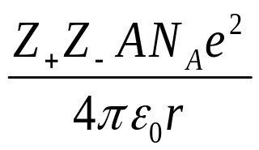
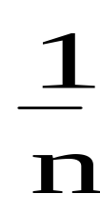
5. 马德隆（Madelung）常数常用于（ ）。
A. 液体中的共价分子 B. 气体中的共价分子
C. 金属晶体 D. 离子晶体
（ D ）
U = − (1 − )
n为波恩指数(大于1)，和离子的电子构型有关
离子的构型 波恩指数 n
He, Li⁺ 5
Ne, Na⁺ 7
Ar, Cu⁺ 9
Kr, Ag⁺ 10
Xe, Au⁺ 12
A为马德隆常数，与晶体中原子空间排列有关
CsCl型晶体 A = 1.76267
NaCl型晶体 A = 1.74756
ZnS型晶体 A = 1.63806
普通化学

Slide 12
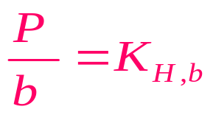
6. 在25ºC、101.3 kPa时，CO₂在水中的溶解度为1.75 L•kg⁻¹。若在相同温度下CO₂的压力增加到202.6 kPa，则CO₂的溶解度为（ ）。
A. 1.75 L•kg⁻¹ B. 3.5 L•kg⁻¹ C. 0.875 L•kg⁻¹ D. 5.25 L•kg⁻¹
（ A ）
Henry定律：
P_{气}/[(P_{气}V_{气}/RT)/m_{液}] = K_{H,b}
V_{气}/m_{液} = RT/K_{H,b}
V_{气1} = V_{气2}
n_{气2} = 2n_{气1}
普通化学

Slide 13
7. 相同反应温度下，哪一个反应的ΔH和ΔU相差最大（ ）。
A. 2SO₃(g) = 2SO₂(g) + O₂(g)
B. N₂(g) + O₂(g) = 2NO(g)
N₂(g) + 3H₂(g) = 2NH₃(g)
4NH₃(g) + 7O₂(g) = 4NO₂(g) + 6H₂O(g)
( C )
内能、焓、焓变
热力学第一定律：ΔU = q +W
H = U + PV ΔH = ΔU + Δ(PV)
涉及固体、液体的反应：Δ(PV) ≈ 0， ΔH ≈ ΔU
涉及气体的反应： ΔH = ΔU + Δn_{g}RT

Slide 14
8. 1摩尔下列物质中熵值最大的是（ ）。
A. Cl₂(g) B. I₂(g) C. F₂(g) D. Br₂(g)
（ B ）
[影响物质熵值大小的因素: 温度、压力、分子量、同系物、对称性、聚集状态等]

Slide 15
9. 已知90ºC时，水的饱和蒸气压为 70.1 kPa。在90ºC 和70.1 kPa 时，H₂O(l) = H₂O(g) 相变过程的（ ）。
A. ΔH = 0
B. ΔS = 0
C. ΔH = ΔU
D. ΔH = T × ΔS
（ D ）
[熵变, 热温商，相变点]

Slide 16
10. 在298 K下，CO₂(g)的标准生成焓ΔH^{θ}_{f}(CO₂,g)等于（ ）。
A. ΔH^{θ}_{c}(石墨) B. ΔH^{θ}_{c}(CO,g)
C. ΔH^{θ}_{c}(O₂,g) D. ΔH^{θ}_{c}(H₂O,l)
（ A ）
标准状态：101.325 kPa （298.15 K）
标准生成焓：标准条件下由稳定单质生成1 mol化合物的焓变（最稳定单质的生成焓为零）
燃烧焓：1 mol物质在氧气中完全燃烧生成稳定产物的焓变
ΔH^{θ}_{f}(CO₂,g) 及ΔH^{θ}_{c}(石墨)均对应 ：C(s,石墨) + O₂(g) = CO₂(g)

Slide 17
11. 已知C(石墨)、H₂(g)和C₂H₆(g)的标准燃烧焓分别为-393.51、-285.84和-1559.83 kJ•mol⁻¹，则C₂H₆(g)的标准生成焓ΔH_{f}为（ ）。
A. -84.71 kJ•mol⁻¹ B. 84.71 kJ•mol⁻¹
C. -880.48 kJ•mol⁻¹ D. 880.48 kJ•mol⁻¹
( A )
燃烧焓和生成焓的定义
C(石墨) + O₂(g) = CO₂(g) -393.51
H₂(g) + 1/2O₂(g) = H₂O(l) -285.84
C₂H₆(g) + 7/2O₂(g) = 2CO₂(g) + 3H₂O -1559.83
2C(石墨) + 3H₂(g) = C₂H₆(g)
ΔH_{f} = 2×(-393.51) + 3×(-285.84) – (-1559.83) = 84.71 kJ•mol⁻¹

Slide 18
12. 已知反应 CO(g) + 1/2O₂(g) = CO₂(g)的ΔH^{Θ}，下列说法中哪个是不正确的（ ）。
A. ΔH^{Θ}与ΔU^{Θ}的数值不等
B. ΔH^{Θ}是CO(g)的燃烧焓
C. ΔH^{Θ}是负值
D. ΔH^{Θ}是CO₂(g)的标准生成焓
（ D ）

Slide 19
13. 在一个绝热的钢壁容器中发生一个化学反应，使体系的温度从T₁升到T₂，压力从P₁升到P₂，则（ ）。
Q = 0, W = 0, ΔU = 0
Q > 0, W > 0, ΔU > 0
Q = 0, W > 0, ΔU < 0
Q > 0, W = 0, ΔU > 0
（ A ）
绝热 Q = 0
定容 W = 0
ΔU = Q + W
吸热 Q > 0; 放热 Q < 0
环境对系统做功 W > 0; 系统对环境做功 W < 0
ΔH?
> 0

Slide 20
14. 若某体系所吸收的热量，全部用于体系的内能增加，则所需的条件是（ ）。
1）封闭体系 2）不做体积功和其它功 3）恒压 4）恒温
A. 2和4 B. 1和3 C. 1和4 D. 1和2
( D )
封闭体系
根据热力学第一定律: ΔU = Q + W，当ΔU = Q，则 W = 0

Slide 21
15. 下列关于原子电子结构的表述中错误的是（ ）。
原子中的电子运动没有确定的运动轨迹；
电子波函数的平方表示电子在空间某一点处的电子几率密度；
电子波函数的空间外形被称为电子云；
原子中一个电子的行为可以用n、l、m、m_{s}四个量子数完全描述。
（ C ）
波函数、径函数、角函数、波函数的平方、节面、能级（类氢原子）、原子轨道、斯莱特规则
电子云:几率密度空间分布的形象描述(形状及疏密程度)
电子云伸展方向：s 1；p 3；d 5；f 7；9 9；……
量子数：主量子数、角量子数、磁量子数、自旋量子数

Slide 22
16. 下列分子中，非极性分子是（ ）。
A. PH₃ B. SO₃
C. H₂S D. SF₄
17. 下列分子中，键角∠XPX最小的是（ ）。
A. PF₃ B. PCl₃
C. PBr₃ D. PI₃
（ B ） ( A )
电负性、极性键、极性分子、非极性分子、偶极矩、价电子对互斥理论、电子对排布、分子几何构型、键长、键角、孤对电子、配原子、中心原子
PH₃ 三角锥 SO₃ 三角形
H₂S 角形 SF₄ 翘翘板形

Slide 23
18. 在石墨晶体中碳原子层与碳原子层之间的相互作用力为（ ）。
A. 配位键 B. 共价键 C.双键 D. 范德华力
（D）
化学键：共价键、配位共价键、单键、双键、三键、σ键、π键、配位键、离子键、金属键。
弱相互作用：氢键、范德华力（取向力、诱导力、色散力）

Slide 24
19. 一蔗糖水溶液在1 atm下于-0.56ºC结冰，该水溶液的密度近似为1 g.cm⁻³，水的K_{f} = 1.86 K.Kg.mol⁻¹,该溶液37ºC时的渗透压为（ ）。
A. 7.36 atm B. 6.74 atm C. 7.66 atm D.9.21 atm
( C )
稀溶液依数性、蒸气压下降、凝固点下降、 沸点升高、渗透压、K_{f}、K_{b、}π= CRT、摩尔分数、质量摩尔浓度、体积摩尔浓度
ΔT_{f} = K_{f} × b, b = ΔT_{f}/K_{f} = 0.56/1.86
稀的水溶液：b = C, π= CRT = 0.56 × 0.08206 × (273.15 + 37)/1.86 = 7.66 atm

Slide 25
20. 下列哪组数值分别代表元素周期表中第四、六周期中元素的个数（ ）。
A. 18、18 B. 8、18 C. 18、32 D. 18、36
（ C ）
电子排布规律、原子序数、周期、族、元素个数、电子排布式、电子运动状态、轨道及轨道数、电子数（包括假想元素）：s(2)、p(6)、d(10)、f(14)、g(18)、h(22)、…

Slide 26
21. 具有下列哪种基态电子构型的原子的第一电离能最大（ ）。
A. [He]2s²2p³ B. [He]2s²2p⁴
C. [He]2s²2p² D. [Ne]3s²3p³
（ A ）
原子结构参数的周期性：原子半径、离子半径、电离能、电子亲和能、电负性等在同周期、同族中的变化规律；镧系收缩、钪系收缩、d轨道全充满、稀有气体、周期反常性：s-p

Slide 27
22. 氯化钠晶胞中，与每个Na⁺最邻近的几个Cl⁻所组成的空间构型为（）。
A. 正方形 B. 正四面体 C. 正八面体 D. 立方体
（ C ）
晶体、非晶体、七个晶系(立方、四方、正交、菱形、六方、单斜、三斜)、14种晶格、晶胞、晶胞参数（a、b、c、α、β、γ）；金属晶体、六方密堆积、立方密堆积、体心立方、简单立方；1:1型离子晶体、正负离子半径比、r₊/r₋ = 0.225~0.414、立方-ZnS型、 r₊/r₋ = 0.414~0.732、NaCl型、 r₊/r₋ = 0.732~1.000、CsCl型、配位数、配位构型、离子半径、密度计算、阿伏伽德罗常数

Slide 28
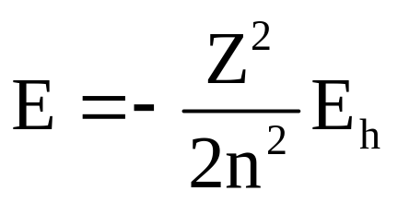
23. 将氢原子1s轨道的电子移到无穷远处需要2.18 ×10⁻¹⁸J，当氢原子的1个电子由 n = 4的轨道跃迁到 n = 2的轨道时，发射出的能量为（）。
A. 2.62 × 10⁻¹⁷J
B. 4.36 × 10⁻¹⁸J
C. 4.09× 10⁻¹⁹J
D. 5.45 × 10⁻¹⁹J
（C ）
n=1 → n=∞，∆E = (E_{h}/2) = 2.18 ×10⁻¹⁸J
n=4 → n=2，∆E = (E_{h}/2)(1/2² – 1/4²) = 4.09× 10⁻¹⁹J
能量与波长、波数、频率的换算

Slide 29
24. 量子力学中所说的原子轨道是指（）。
A. Ψ_{n,l,m,ms}
B. Ψ_{n,l,m}
C. 电子云形状
D. 几率密度
（ B ）
薛定谔方程求解中引入三个量子数n, l, m
精细分裂中定义自旋量子数m_{s}

Slide 30
25. 多电子原子的同一原子轨道随着原子序数的增加（）。
A. 轨道能量逐渐降低，但能级顺序不变
B. 轨道能量基本不变，但能级顺序改变
C. 轨道能量逐渐增加，能级顺序不变
D. 轨道能量逐渐降低，能级顺序也可能改变
（ D ）
有效核电荷增加，同一原子轨道能级降低，能级顺序与核电荷数有关

Slide 31
26. 若键轴为Z轴，下列原子轨道重叠不能形成σ键的是（）。
A. s-s
B. s-p_{z}
C. p_{z}-p_{z}
D. p_{x}-p_{x}
（ D ）
σ键和π键的成键和反键轨道，键轴，节面，分子轨道的成键原则：对称性匹配，能量匹配，最大重叠

Slide 32
二、填空题
1.某体系对环境做功100 J，体系内能下降了10 J，则体系从环境吸热 90 J。
[环境、体系、内能、功、热、热力学第一定律]
2. MgO属于NaCl型离子晶体，该晶体中正负离子的配位数相同，均为 6 ，其正、负离子半径比 r₊/r₋的可能范围是 0.414-0.732 。
3. CH₄ (T_{c} = -82.1°C)、SiF₄ (T_{c} = -14.1°C)、C₂H₄ (T_{c} = 9.9°C)和C₂H₂ (T_{c} = 35.5°C)四种气体中哪一种气体不被称为“永久气体”？C₂H_{2。}
[临界点、临界温度、室温、永久气体、气体液化]

Slide 33
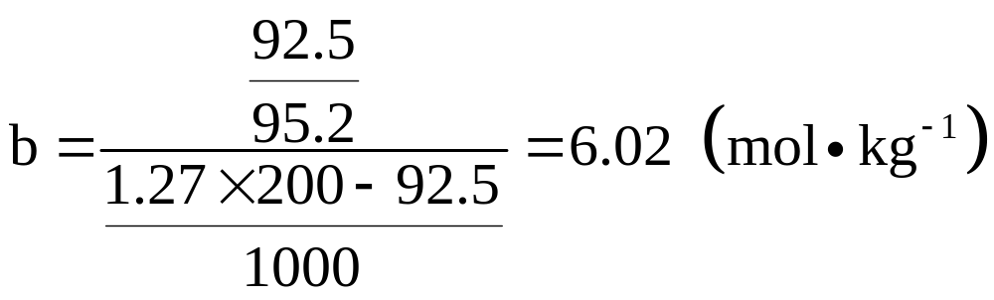
4. 相同外压下，0.02 mol•L⁻¹的下列水溶液中：CaCl₂(aq)、NaCl(aq)、HF(aq)和CH₃COOH(aq)，哪一种溶液的凝固点最低？ CaCl₂(aq)
[ΔT_{f} = i × K_{f} × b_{质}、范特霍夫因子、稀的水溶液 b_{质} ≈ C_{质}]
5. 将92.5克MgCl₂用水溶解并稀释至0.200 dm³，测得该溶液的密度为1.27 g•cm⁻³，已知MgCl₂的摩尔质量为95.2 g•mol⁻¹。该溶液的质量摩尔浓度为 6.02 mol•Kg⁻¹。

Slide 34
6. 已知反应：C₂H₄(g) + 3O₂(g) = 2CO₂(g) + 2H₂O(g) 的ΔH = -1323 kJ•mol⁻¹， 液态水的标准蒸发焓 ΔH_{vap} = 44.0 kJ•mol⁻¹。乙烯的标准燃烧焓ΔH_{c}为 -1411 kJ•mol⁻¹。
C₂H₄(g) + 3O₂(g) = 2CO₂(g) + 2H₂O(g) (1)
ΔH₁ = -1323 kJ•mol⁻¹
H₂O(l) = H₂O(g) (2) ΔH₂ = 44.0 kJ•mol⁻¹
C₂H₄(g) + 3O₂(g) = 2CO₂(g) + 2H₂O(l) (3)
(3) = (1) − (2)×2,
所以，ΔH_{C} = ΔH₃ = ΔH₁ − 2×ΔH₂
= -1323 − 2×44.0 = -1411 kJ•mol⁻¹

Slide 35
7. 已知20°C甲醇的饱和蒸气压为11.83 kPa，乙醇的饱和蒸气压为5.93 kPa。等摩尔的甲醇和乙醇混合溶液的蒸气压为 8.88 kPa，蒸气中甲醇的摩尔分数为0.666。
P_{总} = P_{甲醇(g)} + P_{乙醇(g)} = P_{o甲醇}×x_{甲醇(l)} + P_{o乙醇}×x_{乙醇(l)}
= 11.83×0.5 + 5.93×0.5 = 8.88 (kPa)
x_{甲醇(g)} = P_{甲醇(g)} / _{P总} = 11.83×0.5 / 8.88 = 0.666
8. 多电子原子中原子轨道的能量由 n 和 l 量子数决定。
9. 联氨N₂H₄是一种极性分子，该分子中N原子采用的杂化轨道类型为 sp³杂化。
[杂化轨道、等性杂化、不等性杂化]
10. 4d轨道有 1 个径节面和 2 个角节面。
[径节面数 = n – l – 1, 角节面数 = l，总节面数 = n - 1]

Slide 36
11. 2 mol理想气体在400 K从50 kPa等温可逆地压缩到100 kPa，该过程中环境对气体所作的功为__________________________________J。
W = -∫PdV = −nRTln(P₁/P₂) = 4610 J
理想气体状态方程式
等温条件
12. 用Slater规则计算钾原子的2s轨道电子的屏蔽常数σ= 4.15 ．
核电荷数、有效核电荷、屏蔽常数、轨道能级

Slide 37
13. 已知25ºC时He在水中的Henry常数为3.7×10⁻⁴ mol·L⁻¹·atm⁻¹，当He压强为3 atm时，He在水中的体积摩尔浓度为1.11× 10⁻³ mol•L⁻¹，若用单位体积溶剂内所溶解的气体体积来表示，则为9.05× 10⁻³ L；当He压强为30 atm时，He在水中的体积摩尔浓度为1.11× 10⁻² mol•L⁻¹，其单位体积溶剂内所溶解的气体体积为9.05× 10⁻³ L。
亨利定理 C = 3.7×10⁻⁴ ×3 = 1.11× 10⁻³ mol•L⁻¹
单位体积溶剂中溶解1.11× 10⁻³ mol，3 atm下的气体体积：PV = nRT, V₁ = 1.11 × 10⁻³ × 0.08206 × 298.15/3 = 9.05 × 10⁻³ L
V₂ = 1.11 × 10⁻² × 0.08206 × 298.15/30 = 9.05 × 10⁻³ L
14. 原子轨道线性组合形成分子轨道时必须服从三个原则：能量匹配原则、对称性匹配原则和最大重叠原则。

Slide 38
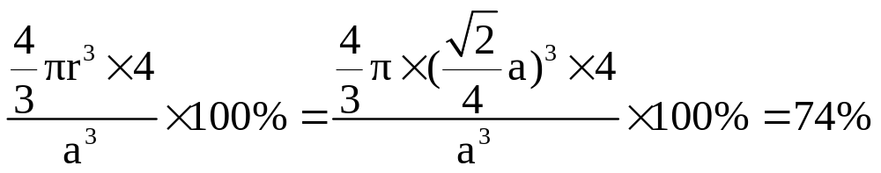
15. 金属钙属立方晶系，晶胞边长为509 pm，其空间利用率为74%。
金属晶体、离子晶体（如已知S²⁻和Zn²⁺离子半径，计算空间利用率）、分子晶体、原子晶体均可计算空间利用率
16. BCl₃分子与SO₂分子之间存在的范德华力为诱导力（或德拜力）和色散力（或伦敦力）。
取向力（刻松力）
普通化学

Slide 39
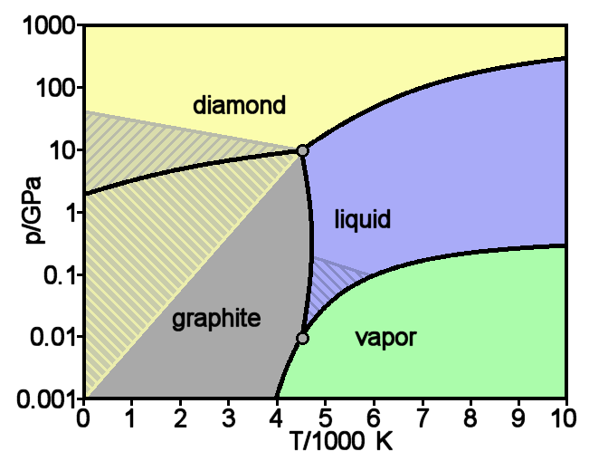
三、问答题
碳的相图
1. 根据碳的相图，回答下列问题。
  A. 金刚石的凝固点随压强增大是升高还是降低?
  B. 外压为0.005 GPa时，温度从1000 K升高到5000 K，发生了什么相变?
  C. 论述B点的意义.
  D. 已知金刚石的密度比石墨的密度大, 2000 K时，石墨转变成金刚石时是吸热反应还是放热反应?
E
B
A
F
C
D
A. 升高; B. 升华; C. 石墨、金刚石、液碳三相点，自由度为零; D. AB线 dp/dT > 0, 根据克拉佩龙方程ΔH/[T(V_{m金}-V_{m石})] > 0, ρ_{金} > ρ_{石}, V_{m金} < V_{m石}, ΔH < 0, 放热反应

Slide 40
2. 根据价层电子对排斥（VSEPR）模型，写出下列各分子或分子离子的空间结构和中心原子的杂化方式。
COCl₂ ICl₂⁻
COCl₂：平面三角形，sp²杂化
ICl₂⁻：直线形，sp³d杂化
[价键理论、杂化轨道、共振结构、价层电子对、孤对电子、多重键、电子对空间排布、分子几何结构、键角、排斥]

Slide 41
3. 画出N₂分子的分子轨道能级图？计算N₂分子的键级？指出N₂分子是否有顺磁性？
分子轨道能级图略，注意能级逆转
N₂分子的键级 = (6 - 0) / 2 = 3
N₂分子没有顺磁性
[分子轨道理论，双原子分子、能量相近（CO）或相差较大（HF）的异核双原子分子及其正负离子物种，能量最高的占据轨道，能量最低的空轨道，相对能级高低（如F与F₂的第1电离能比较），顺磁性，键级、键长、键能等，原子轨道线性组合形成分子轨道的原则：能量匹配、对称性匹配、最大重叠]

Slide 42
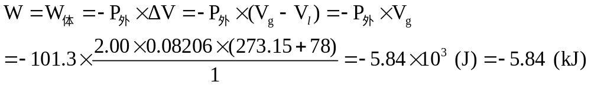
4. 乙醇在其正常沸点78°C时的蒸发热为38.7 kJ•mol⁻¹。计算2.00 mol乙醇在78°C和101.3 kPa时蒸发为气体过程的W、q、ΔH和ΔU。
q = ΔH = 2.00 × 38.7 = 77.4 (kJ)
ΔU = q + W = 77.4 − 5.84 = 71.56 (kJ)

Slide 43
5. 2 molO₂(理想气体)在373 K从5 L恒温可逆膨胀到20 L，计算该过程的W、q、ΔH和ΔU。
W = -nRTln(V₂/V₁) = -2×8.314×373×ln(20/5)
= -8598 J
理想气体恒温条件下ΔU = 0
q = ΔU – W = 8598 J
ΔH = ΔU + Δ(PV) = 0

Slide 44
6. 某元素的原子序数为26。
（1）写出该元素的符号和中文名称。
（2）写出该元素原子的基态电子构型。
（3）该元素位于周期表中第几周期、第几族？
（4）该元素的+3价离子的3d_{xy}轨道上有几个电子？
（1） Fe 铁
（2）1s² 2s² 2p⁶ 3s² 3p⁶ 3d⁶ 4s²或[Ar] 3d⁶ 4s²
（3）第4周期第8族(或8B族)
（4）1个

Slide 45
四、计算题
1. 利用下列数据，计算H₂O(g)中H−O键的平均键焓？
H₂O(l) = H₂O(g) ΔH = 44.0 kJ•mol⁻¹
2H(g) = H₂(g) ΔH = -435.9 kJ•mol⁻¹
O₂(g) = 2O(g) ΔH = 495.0 kJ•mol⁻¹
2H₂(g) + O₂(g) = 2H₂O(l) ΔH = -571.6 kJ•mol⁻¹
[键焓、原子化焓的定义]

Slide 46
(1) H₂O(l) = H₂O(g) ΔH₁ = 44.0 kJ•mol⁻¹
(2) 2H(g) = H₂(g) ΔH₂ = -435.9 kJ•mol⁻¹
(3) O₂(g) = 2O(g) ΔH₃ = 495.0 kJ•mol⁻¹
(4) 2H₂(g) + O₂(g) = 2H₂O(l) ΔH₄ = -571.6 kJ•mol⁻¹
解法一:
(5) 2H₂(g) + O₂(g) = 2H₂O(g)
(5) = (4) + (1)×2
所以， ΔH₅ = ΔH₄ + 2×ΔH₁
= -571.6 + 2×44.0 = -483.6 kJ•mol⁻¹
而 ΔH₅ = 2D_{H-H} + D_{O=O} − 2×2D_{H-O}
= 2D_{H-H} + D_{O=O} − 4D_{H-O}

Slide 47
所以， D_{H-O} = (2D_{H-H} + D_{O=O} − ΔH₅) / 4
= ((2×435.9 + 495.0 − (-483.6)) / 4
= 462.6 (kJ•mol⁻¹)
解法二:
(5) H₂O(g) = 2H(g) + O(g) ΔH₅ = 2D_{H-O}
(1)×2 + (4) + (5)×2 + (2)×2= (3)
于是，
2×ΔH₁ + ΔH₄ + 2×ΔH₅ + 2×ΔH₂ = ΔH₃
所以， D_{H-O} = (ΔH₃ − 2×ΔH₂ − 2×ΔH₁ − ΔH₄) / 4
= (495.0 − 2×(-435.9) − 2×44.0 − (-571.6)) / 4
= 462.6 (kJ•mol⁻¹)

Slide 48
2. 323 K 和101.3 kPa下，1.00 L干燥空气缓慢通过摩尔比为 1:1的苯-甲苯理想溶液，假设忽略失去苯和甲苯后溶液的浓度变化。计算：
（1）溶液损失的质量。
（2）饱和有苯和甲苯蒸气的空气的体积。
已知：苯的摩尔质量为78.1 g•mol⁻¹，正常沸点为353 K，蒸发焓为31.0 kJ•mol⁻¹；
甲苯的摩尔质量为92.1 g•mol⁻¹，正常沸点为384 K，蒸发焓为33.5 kJ•mol⁻¹

Slide 49
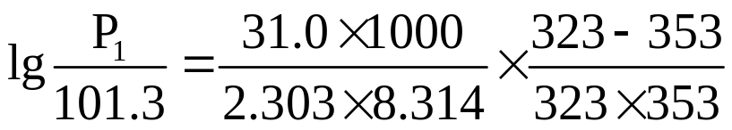
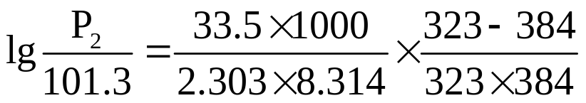
设323 K时苯的饱和蒸汽压为P₁ kPa
P₁ = 38.0 kPa
设323 K时甲苯的饱和蒸汽压为P₂ kPa
P₂ = 14.0 kPa
混合气体中苯蒸汽的分压：38.0 × 0.5 = 19.0 kPa
混合气体中甲苯蒸汽的分压：14.0 × 0.5 = 7.0 kPa
101.3 × 1.00 = (101.3 − 19.0 − 7.0) × V_{总} 于是，V_{总} = 1.35 L
19.0 × 1.35 = W_{苯}/78.1 × 8.314 × 323 W_{苯} = 0.746 g
7.0 × 1.35 = W_{甲苯}/92.1 × 8.314 × 323 W_{甲苯} = 0.324 g
溶液损失的质量：0.746 + 0.324 = 1.07 g

Slide 50
3. 铁存在几种晶型：体心立方的α型和面心立方的γ型等等，在910℃时，α型可以转变成γ型。假设在转变前后最相邻的两个铁原子之间的距离保持不变，计算α型对γ型的密度之比。
体心立方：a = b = c = [(4r)²/3]^{1/2}, 铁原子数：2
面心立方：a = b = c = [(4r)²/2]^{1/2}, 铁原子数：4
ρ_{α}/ρ_{γ} = 2/4×(3/2)^{3/2} = 0.92

Slide 51
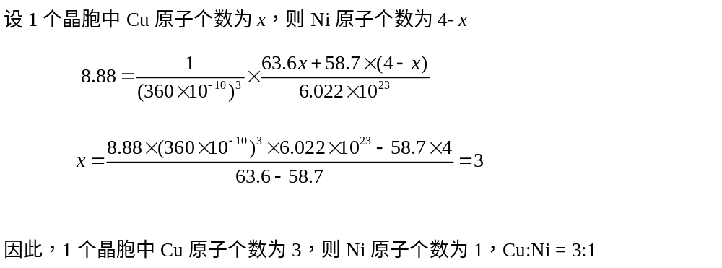
4. 白铜（Cu−Ni合金）为面心立方结构，某白铜合金的晶胞边长为360 pm，密度为8.88 g•cm⁻³，计算合金中Cu:Ni的原子比。已知：Cu的摩尔质量为63.6 g•mol⁻¹，Ni的摩尔质量为58.7 g•mol⁻¹。
普通化学

Slide 52
5. 已知：MgO属于立方晶系，Mg²⁺ 离子的半径为82 pm，O²⁻ 离子的半径为140 pm
MgO(s)的标准生成焓为 -601.7 kJ•mol⁻¹，金属Mg(s)的升华焓为146.4 kJ•mol⁻¹，Mg(g)原子的第一电离能与第二电离能之和为2189 kJ•mol⁻¹，O=O键的键焓为498 kJ•mol⁻¹，O(g)原子的第一电子亲和能与第二电子亲和能之和为-639 kJ•mol⁻¹（即O(g) + 2e⁻(g) = O²⁻(g) ΔH = 639 kJ•mol⁻¹）。
（1） 根据离子半径推测MgO属于哪一类型离子晶体？其正负离子的配位数各为多少？
（2）画出计算MgO(s)晶格能的Born−Haber（波恩−哈勃）循环示意图。
（3）根据上述热力学数据，计算MgO(s)的晶格能。

Slide 53
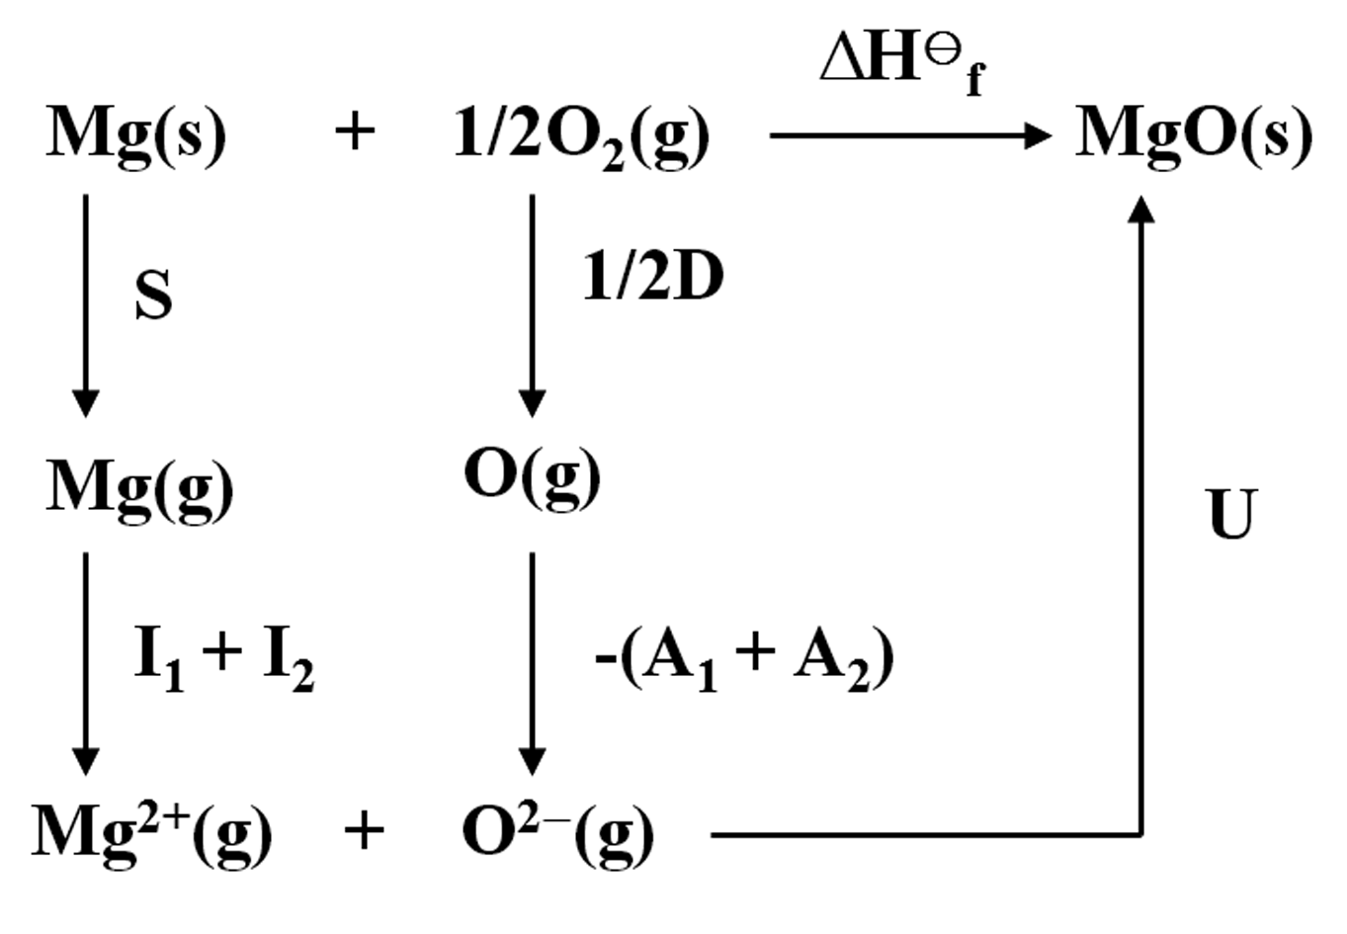
(1) r_{Mg2+}/r_{O2-} = 82/140 = 0.586，在0.414和0.732之间，所以MgO属于NaCl型离子晶体，正负离子的配位数各为6
(2)
(3) ΔH_{f} = S + I₁ + I₂ + 1/2D + [-(A₁ + A₂)] + U
于是，U = ΔH_{f} − S − (I₁ + I₂) − 1/2D + (A₁ + A₂) = -601.7 − 146.4 − 2189 − 498/2 + (-639) = -3825.1 (kJ•mol⁻¹)

Slide 54

预祝大家新年愉快
考试顺利！
谢 谢！

